Slide 1
СУДОРОЖНЫЙ ПРИСТУП
Тема 4 · Травмы, ранения, поражения и прочие состояния

Slide 2
СОДЕРЖАНИЕ
Оказание первой помощи при травмах, ранениях и поражениях, прочих состояниях
1
Риски во время приступа
2
Безопасность
2
3
Запрещенные действия
4
Помощь после приступа
5
Поддержка и наблюдение

Slide 3
ГЛАВНАЯ ОПАСНОСТЬ — ВТОРИЧНАЯ ТРАВМА
Оказание первой помощи при травмах, ранениях и поражениях, прочих состояниях
Во время непроизвольных судорожных движений человек может удариться о твердые предметы, получить рану, ожог или упасть с высоты. После приступа возможны нарушение сознания, западение языка и попадание крови или рвотных масс в дыхательные пути.
3

Slide 4
ОСВОБОДИТЕ ПРОСТРАНСТВО
Оказание первой помощи при травмах, ранениях и поражениях, прочих состояниях
1
Сохраняйте спокойствие и отметьте время начала судорог.
2
Уберите острые, стеклянные, горячие и тяжелые предметы.
4
3
Отодвиньте мебель и предупредите окружающих.
4
Защитите человека от дороги, воды, огня, лестницы и высоты.
5
Подложите под голову мягкую сложенную одежду.
6
Ослабьте тесную одежду вокруг шеи, не мешая движениям.
Перемещайте человека во время приступа только из зоны непосредственной опасности.

Slide 5
ВО ВРЕМЯ ПРИСТУПА
Оказание первой помощи при травмах, ранениях и поражениях, прочих состояниях
• Оставайтесь рядом и наблюдайте за характером судорог.
• Не препятствуйте свободным движениям грудной клетки.
• Не пытайтесь открыть рот или вытянуть язык.
• Не давайте воду, пищу или лекарство.
• Следите за продолжительностью и повторением приступов.
• Подготовьтесь после прекращения судорог оценить дыхание.
5

Slide 6
ЗАПРЕЩЕННЫЕ ДЕЙСТВИЯ
Оказание первой помощи при травмах, ранениях и поражениях, прочих состояниях
• Удерживать руки, ноги или туловище силой
• Разжимать зубы ложкой, пальцами или другим предметом
• Класть что-либо в рот для «защиты языка»
• Пытаться напоить или дать таблетку во время судорог
• Оставлять человека одного сразу после приступа
6
Насильственные действия не прекращают приступ, но могут причинить перелом, повреждение зубов или дыхательных путей.

Slide 7
СРАЗУ ПОСЛЕ ОКОНЧАНИЯ СУДОРОГ
Оказание первой помощи при травмах, ранениях и поражениях, прочих состояниях
1
Откройте дыхательные пути и оцените нормальное дыхание.
2
При отсутствии нормального дыхания начинайте реанимацию.
7
3
При сохраненном дыхании осмотрите рот и лицо на наличие крови и рвотных масс.
4
Проведите краткий обзорный осмотр и найдите сильное кровотечение.
5
Вызовите скорую помощь и сообщите длительность приступа.
6
Продолжайте наблюдение: приступ может повториться.

Slide 8
ПРОВЕРЬТЕ ТРАВМЫ И КРОВОТЕЧЕНИЕ
Оказание первой помощи при травмах, ранениях и поражениях, прочих состояниях
• Осмотрите голову, лицо и область вокруг пострадавшего.
• Ищите раны, кровь, ожоги, деформацию и болезненность.
• Сильное наружное кровотечение остановите немедленно.
• Небольшие раны закройте чистой повязкой.
• При подозрении на перелом не выпрямляйте конечность и обеспечьте покой.
• При падении учитывайте возможность травмы головы и позвоночника.
8

Slide 9
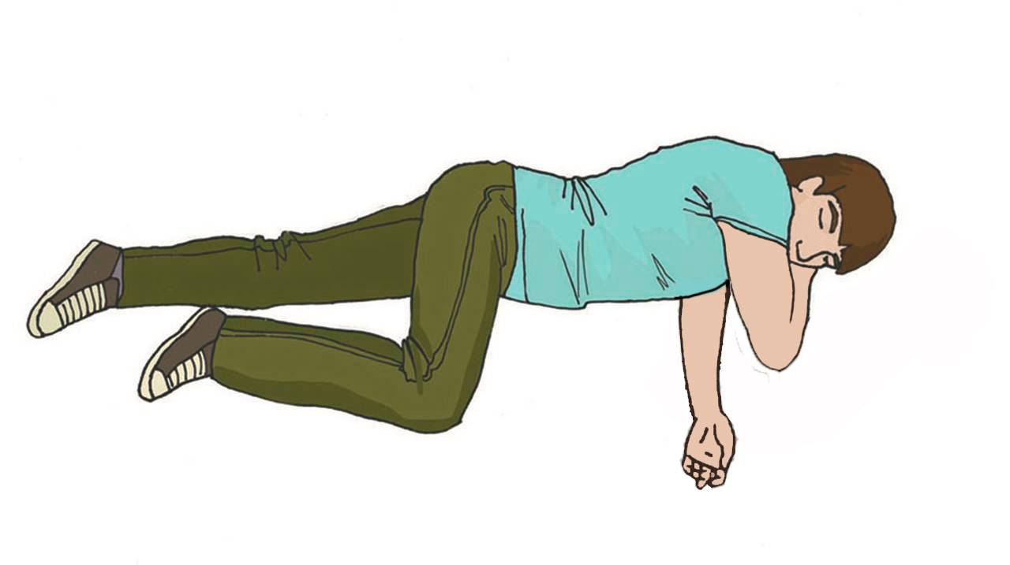
ВОССТАНОВИТЕЛЬНОЕ ПОЛОЖЕНИЕ
Оказание первой помощи при травмах, ранениях и поражениях, прочих состояниях
• Человека без сознания, но с нормальным дыханием осторожно уложите на бок.
• Обеспечьте устойчивость положения и свободное оттекание жидкости изо рта.
• Не запрокидывайте голову чрезмерно при подозрении на травму шеи.
• Регулярно проверяйте дыхание и цвет кожи.
• Если дыхание стало ненормальным, переверните на спину и начинайте реанимацию.
9
После приступа человек может быть сонливым, растерянным и не помнить произошедшее.

Slide 10
ВЫЗОВ И ПСИХОЛОГИЧЕСКАЯ ПОДДЕРЖКА
Оказание первой помощи при травмах, ранениях и поражениях, прочих состояниях
• Вызовите скорую помощь при первом приступе, травме, беременности или повторных судорогах.
• Особенно опасен длительный приступ или несколько приступов без восстановления сознания.
• После пробуждения представьтесь и коротко объясните, что произошло.
• Говорите спокойно, не стыдите человека и не привлекайте лишнего внимания.
• Не позволяйте сразу вставать; обеспечьте отдых в безопасном положении.
• Передайте специалистам длительность, число приступов, травмы и оказанную помощь.
10

Slide 11
ГЛАВНОЕ ЗАПОМНИТЬ
Оказание первой помощи при травмах, ранениях и поражениях, прочих состояниях
Уберите опасные предметы и защитите голову
Не удерживайте человека и ничего не кладите ему в рот
11
Отметьте продолжительность приступа
После судорог проверьте дыхание и травмы
Дышит — уложите на бок и оставайтесь рядом

Slide 12
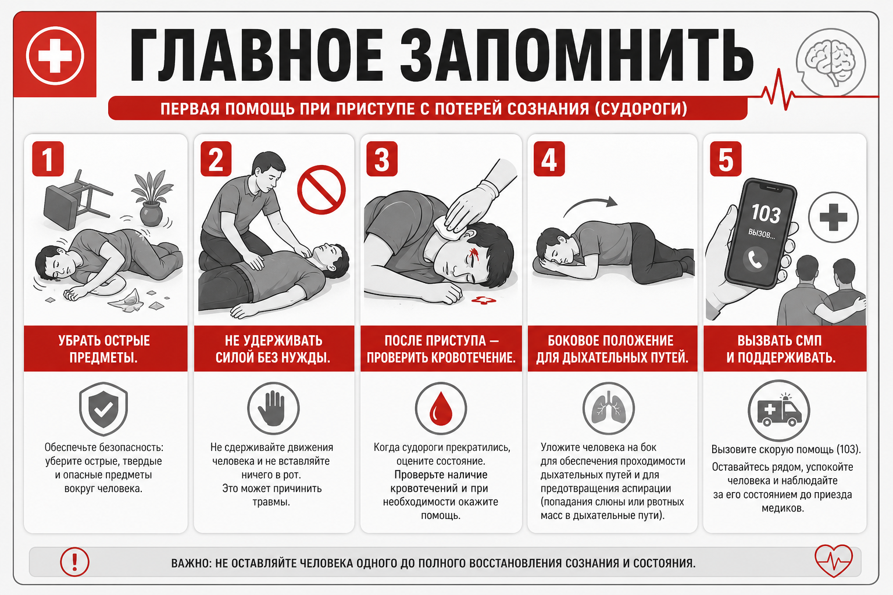
ПАМЯТКА
Оказание первой помощи при травмах, ранениях и поражениях, прочих состояниях
12

Slide 13
БЛАГОДАРИМ ЗА ВНИМАНИЕ

